Slide 1
PWA

Slide 2
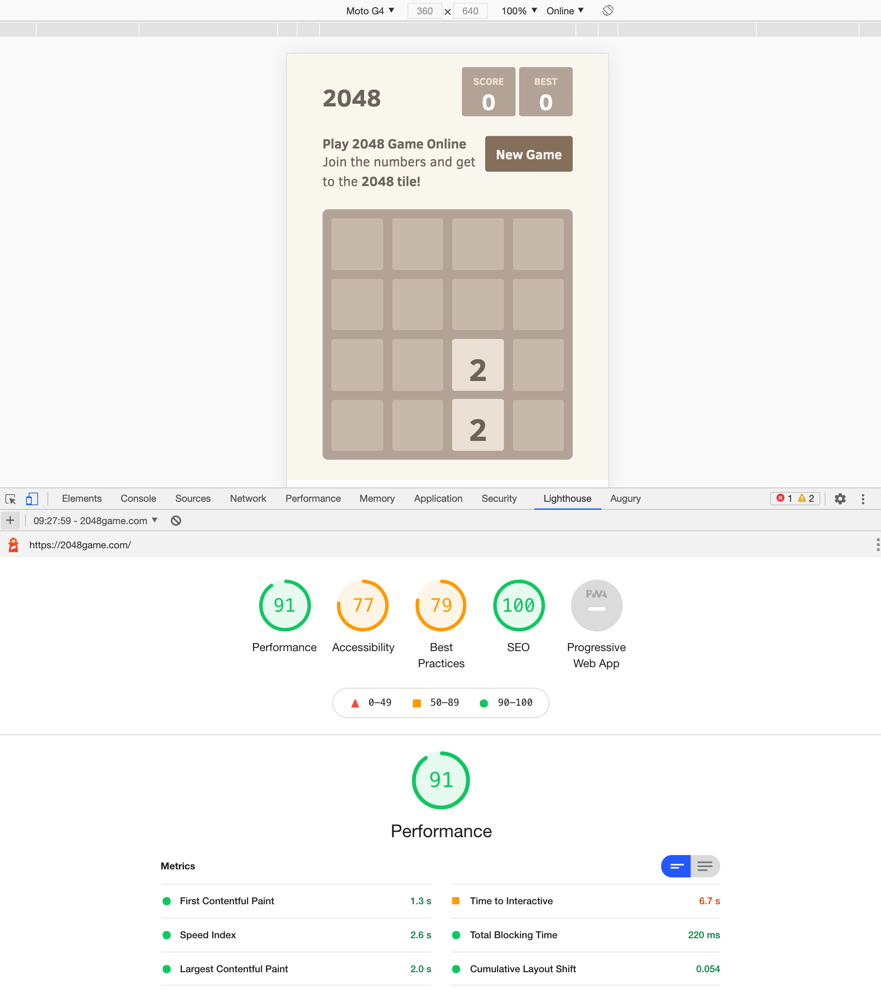

Slide 3
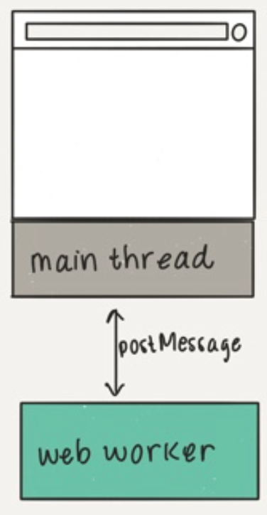
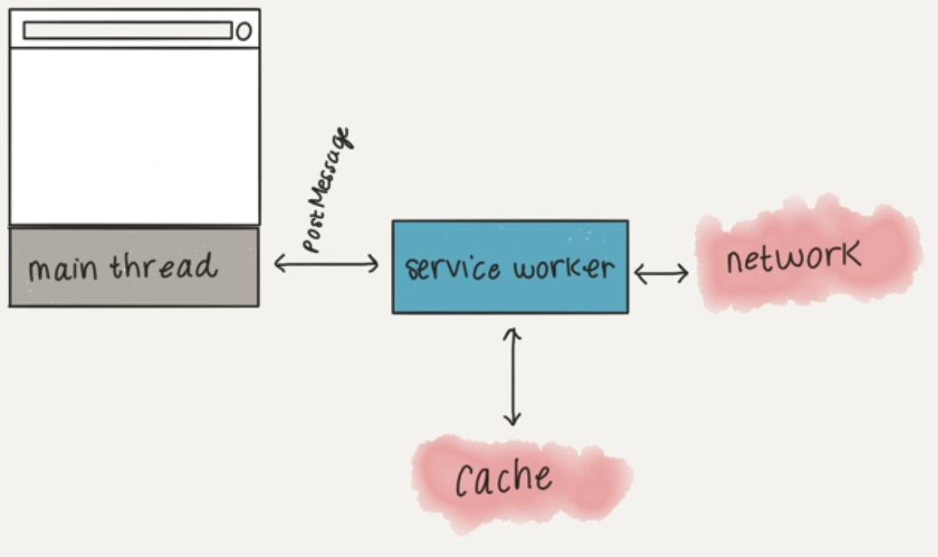

Slide 4
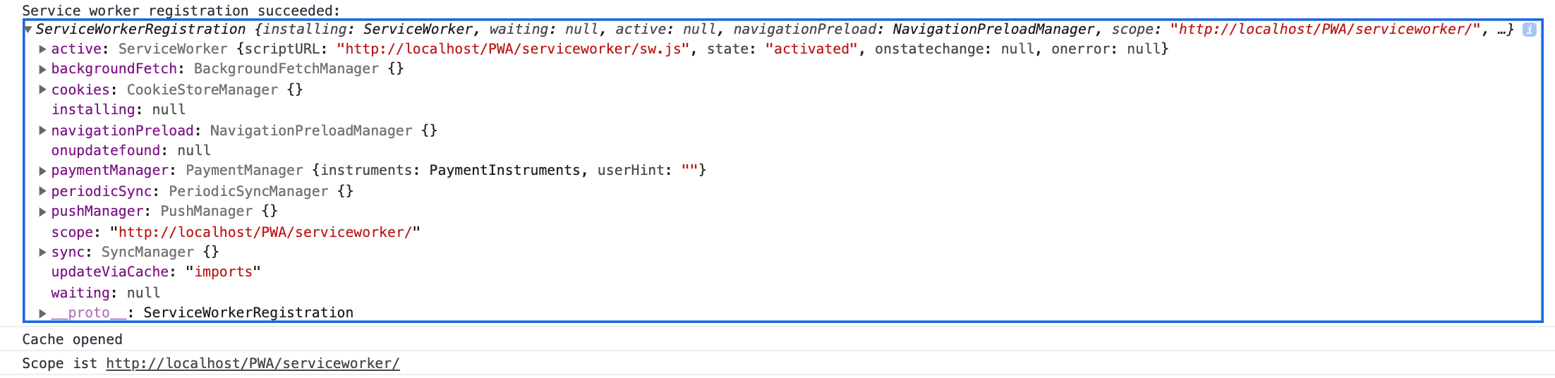

Slide 5


Slide 6



Slide 7
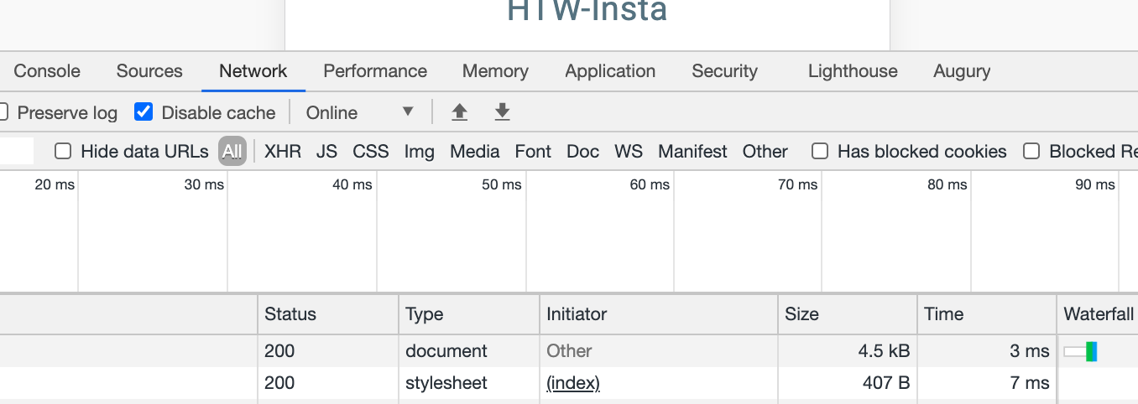

Slide 8
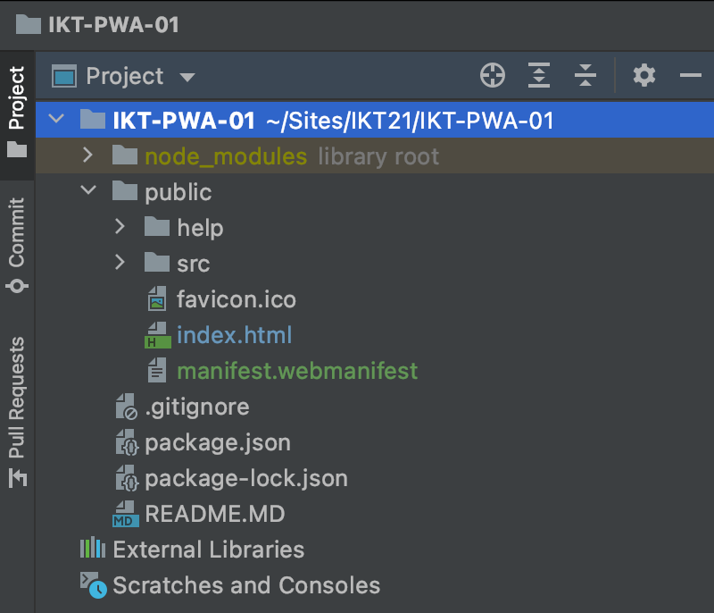

Slide 9
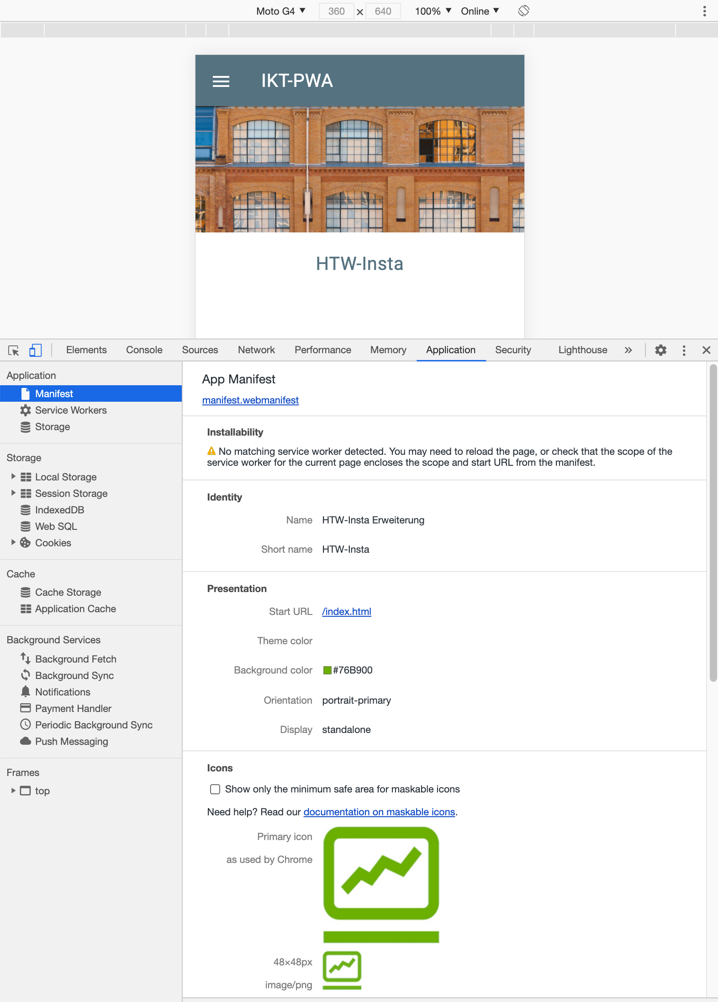
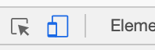

Slide 10
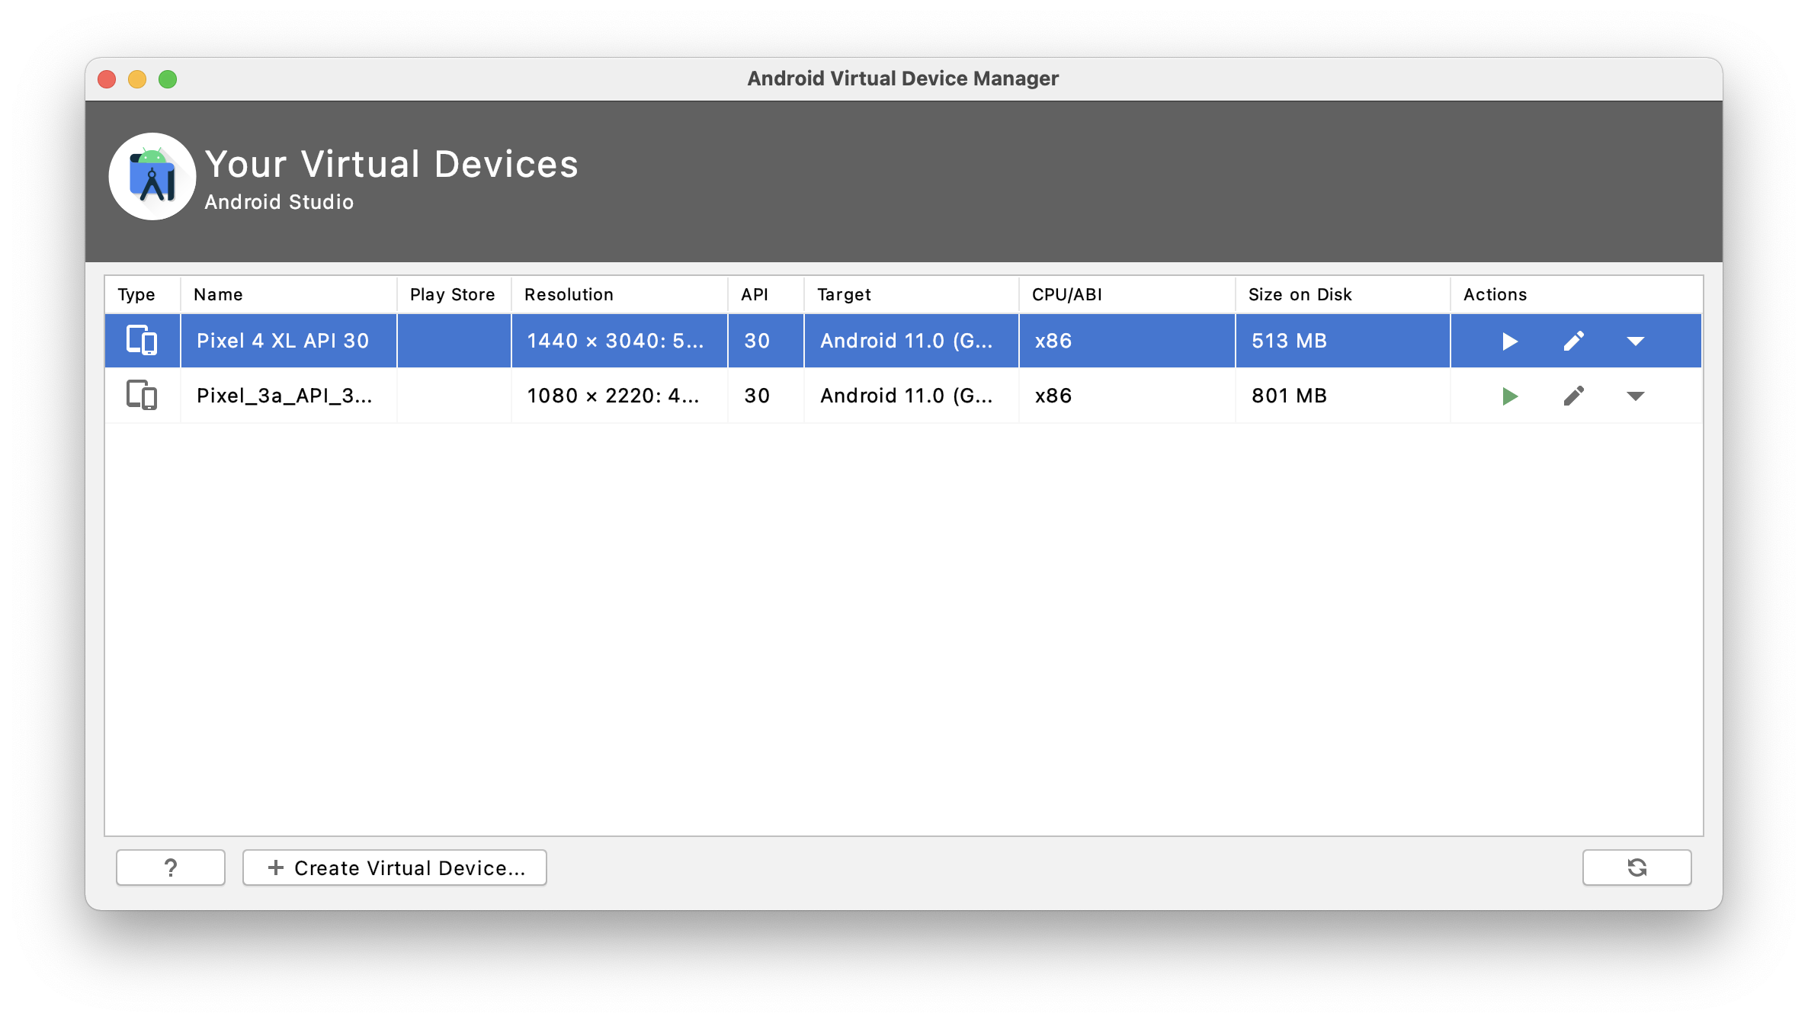

Slide 11
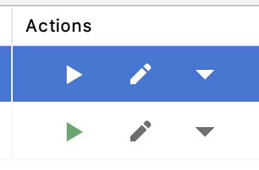

Slide 12
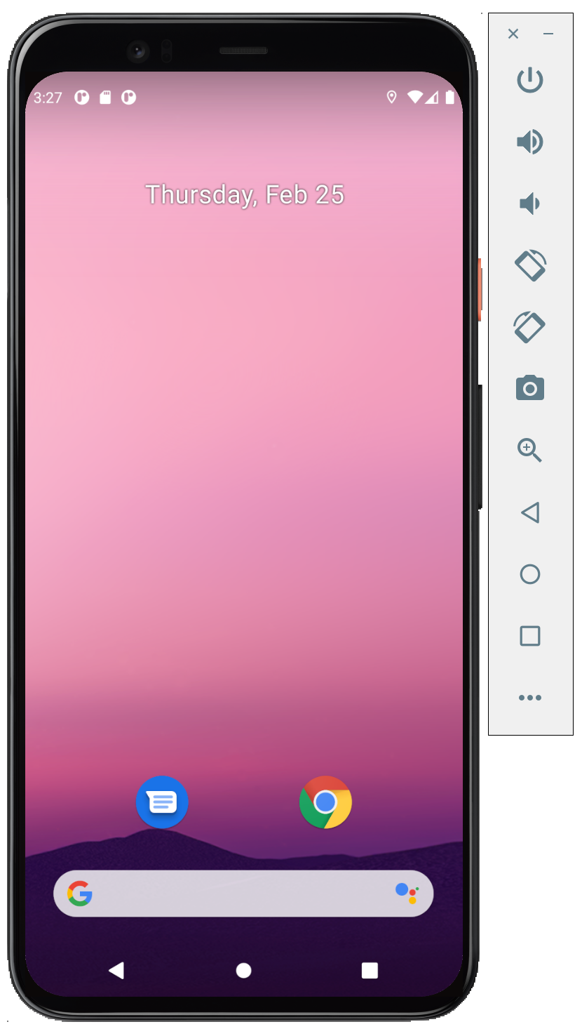
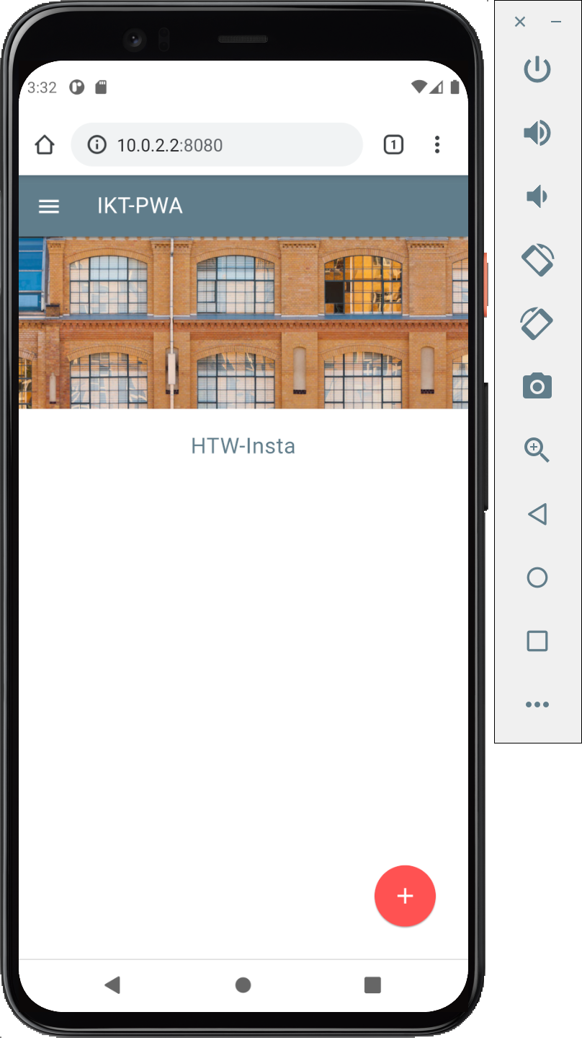
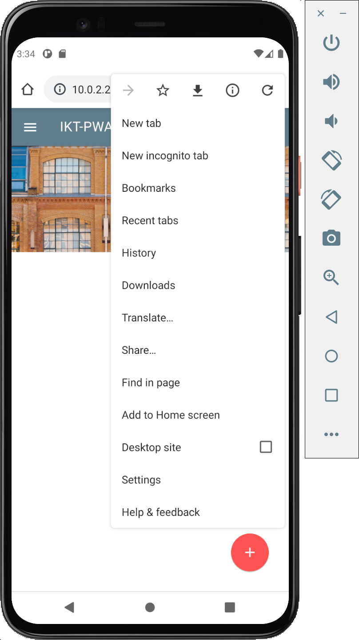
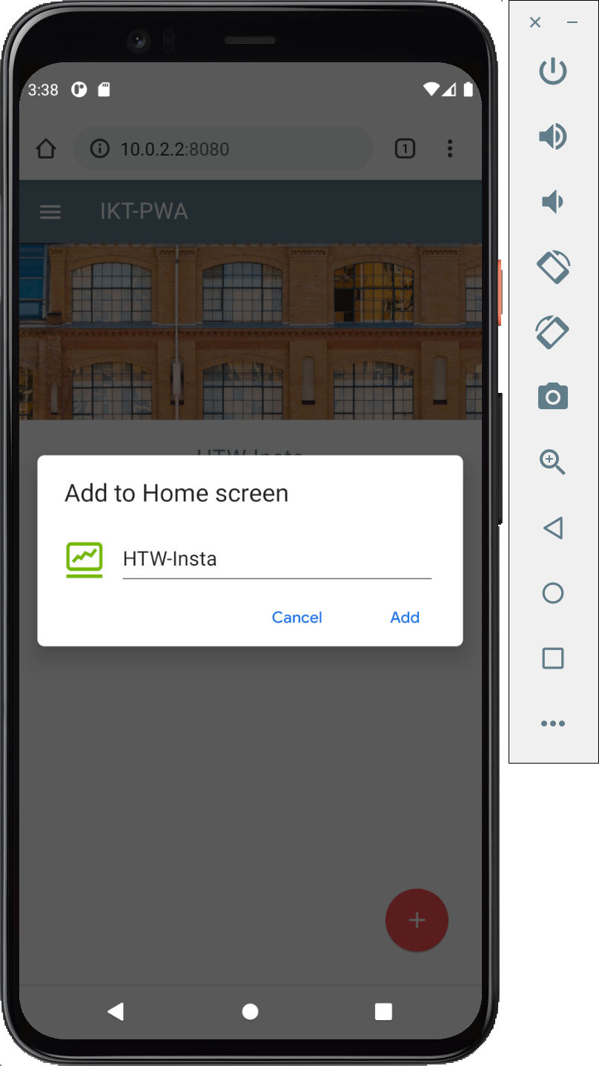
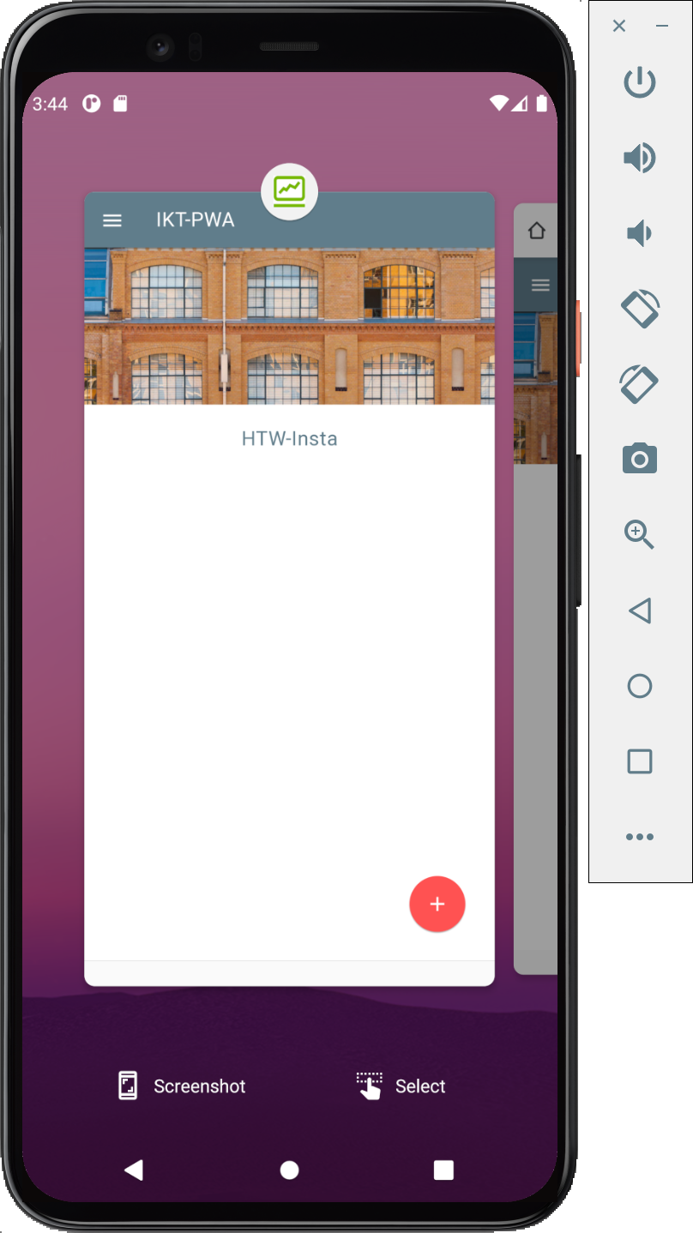

Slide 13
JS
JS
JavaScript wird in den HTML-Seiten geladen
Ausführungen von JS manipulieren das DOM
JS
JavaScript läuft auf
einem einzelnen Thread
HTML
HTML
HTML
Service Worker Thread
Service Worker
Service Worker laufen auf einem eigenen Thread
sind gänzlich unabhängig von den HTML-Seiten (laufen sogar, wenn HTML-Seite gar nicht geladen ist)
verwalten alle HTML-Seite in einem bestimmten Scope (alle HTML-Seiten der Domain)

Slide 14
index.html
lädt
app.js
registriert
sw.js
löst aus
install
löst aus
activate
erst, wenn andere service
worker geschlossen sind

Slide 15
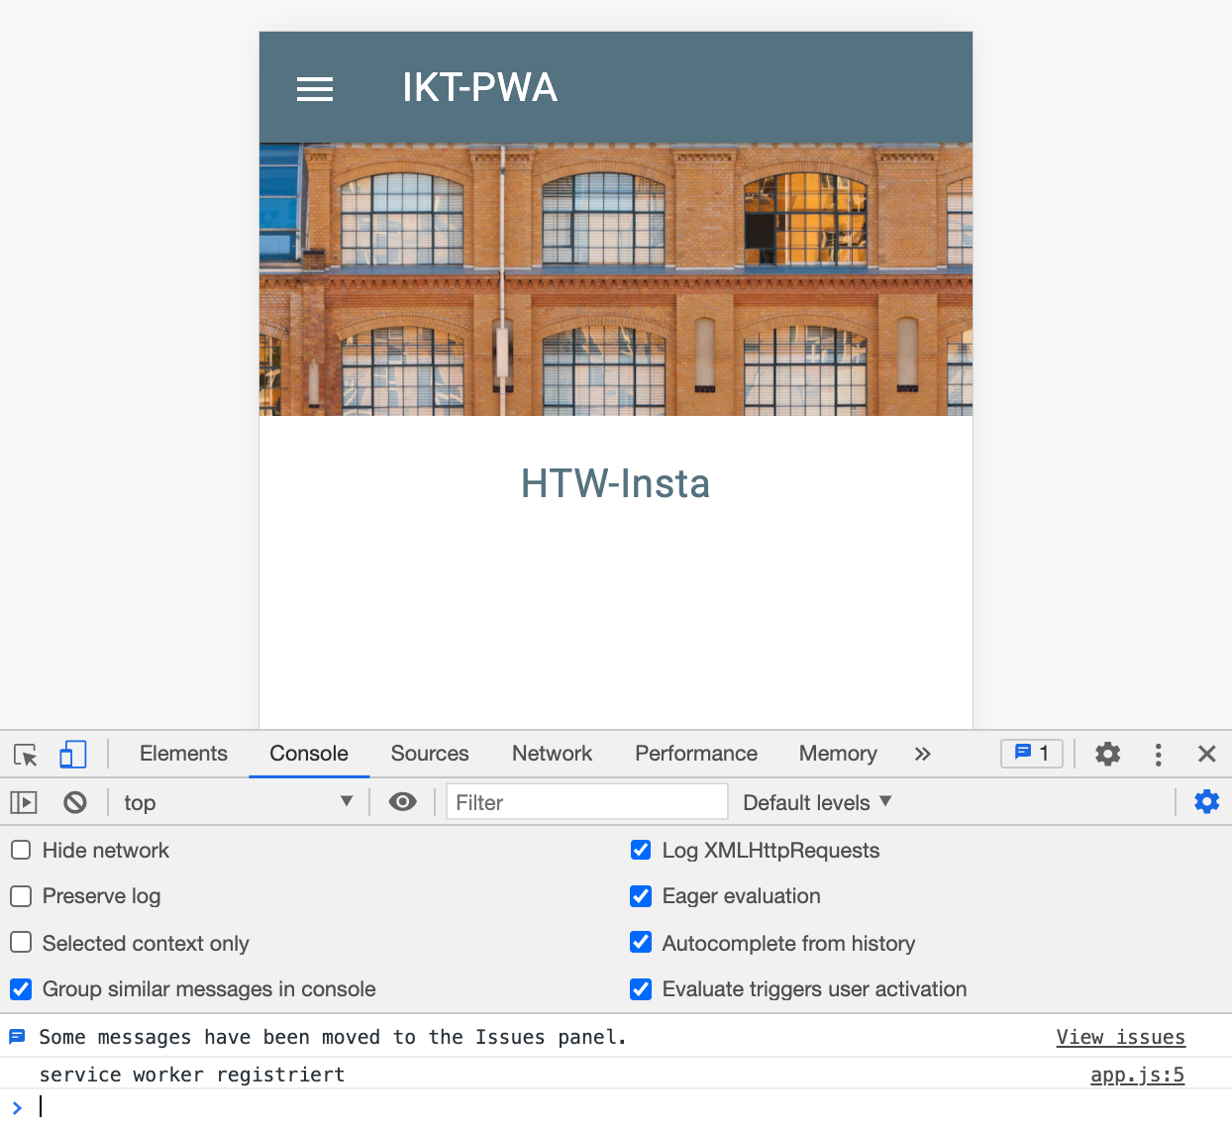

Slide 16
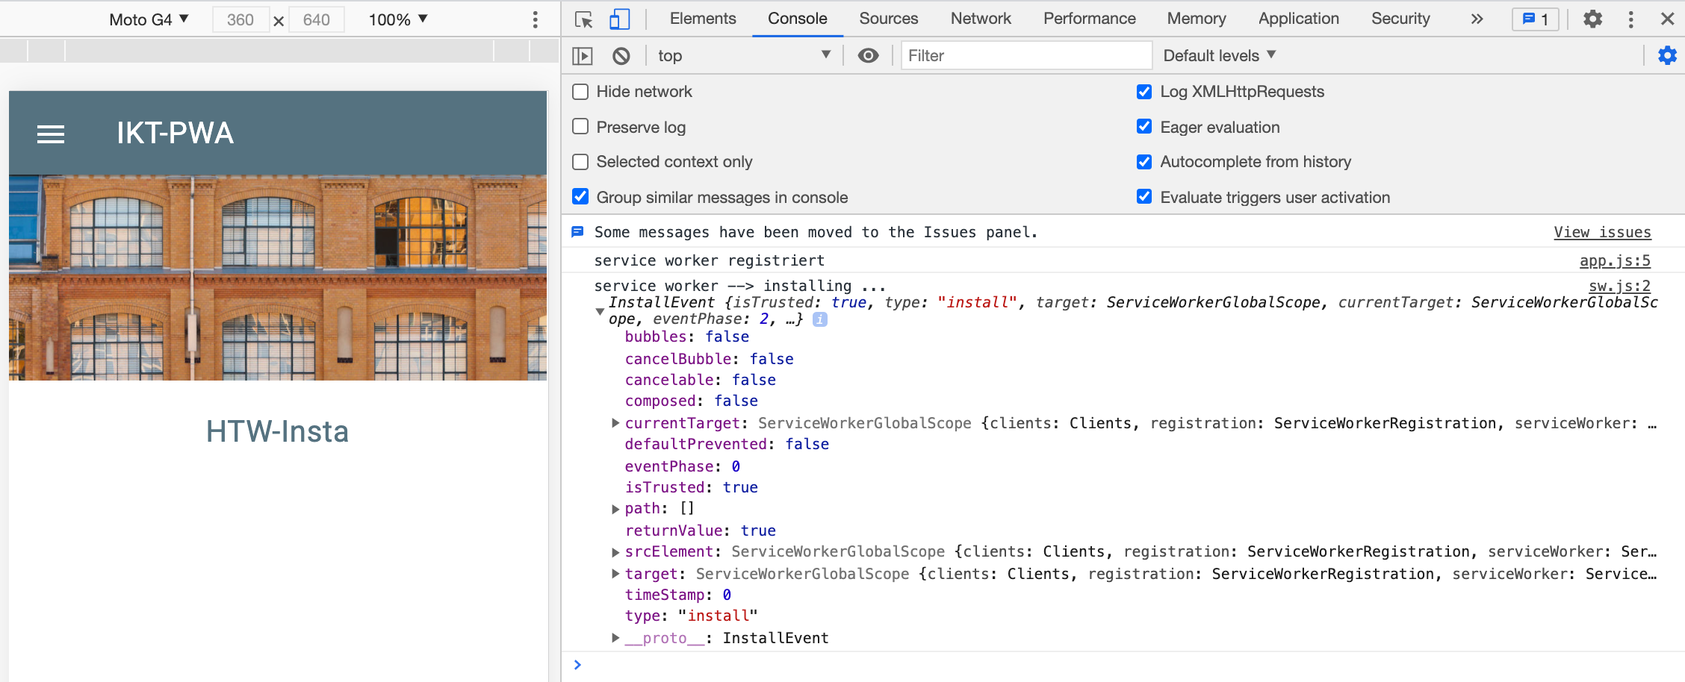

Slide 17
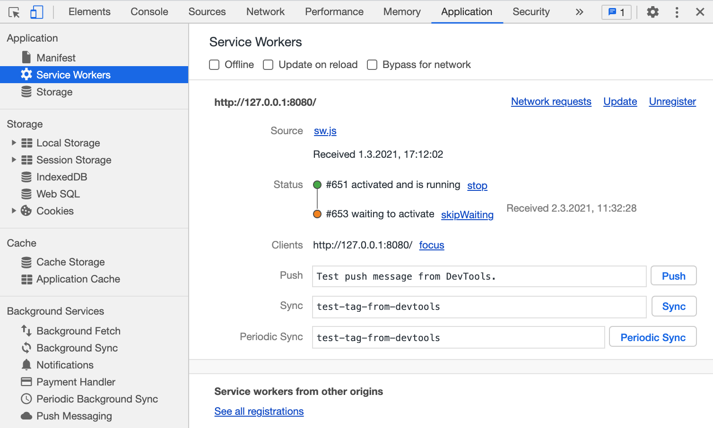
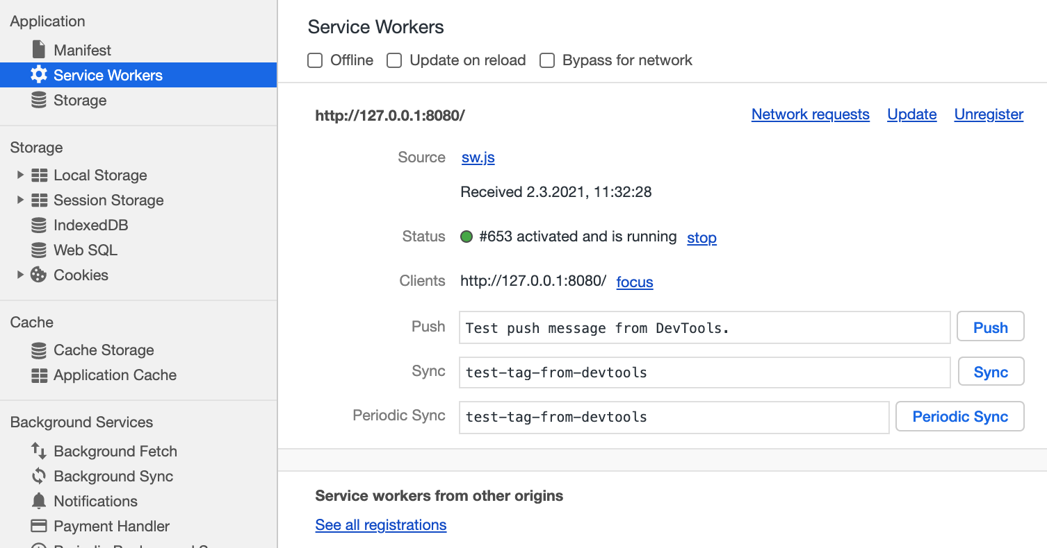
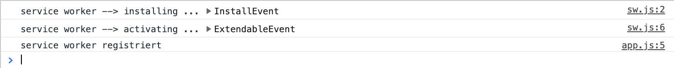

Slide 18
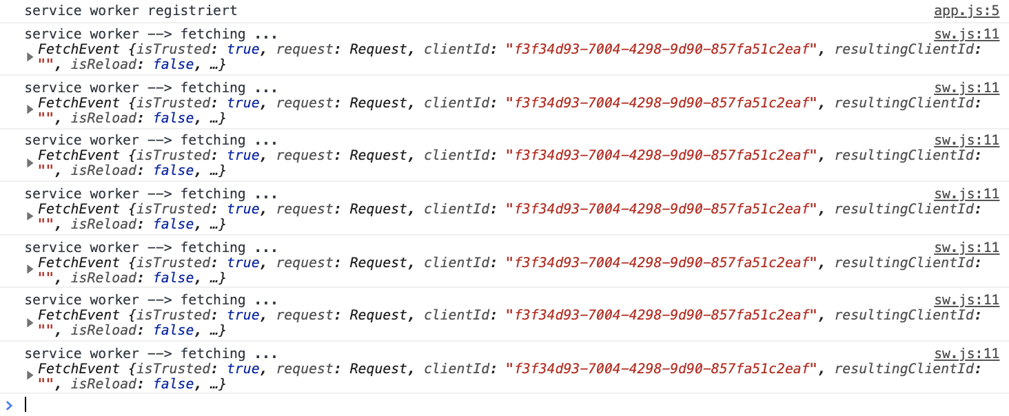

Slide 19
functionA()
functionB()
functionC()
einzelner Thread
für JavaScript
einzelner Thread
für JavaScript

Slide 20
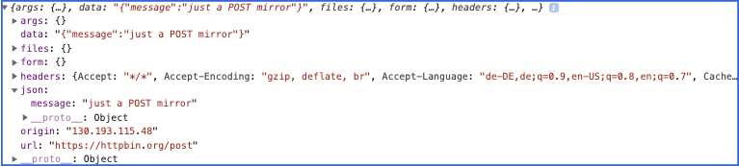
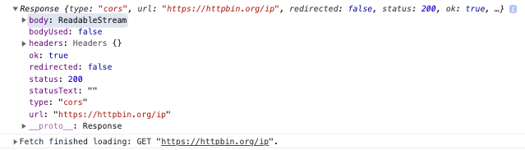

Slide 21
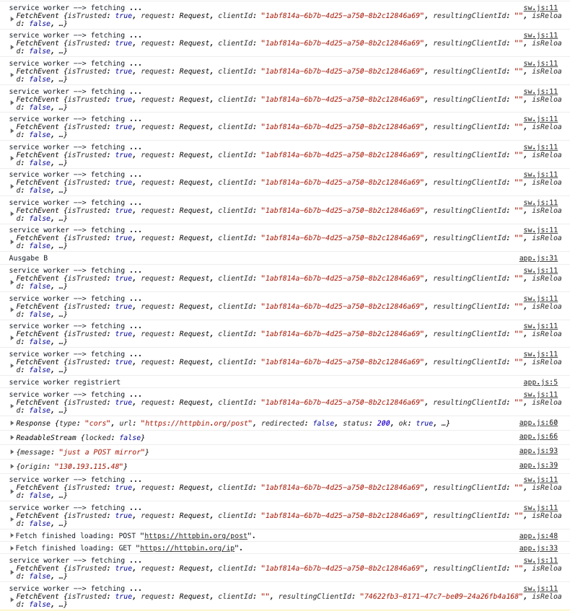

Slide 22
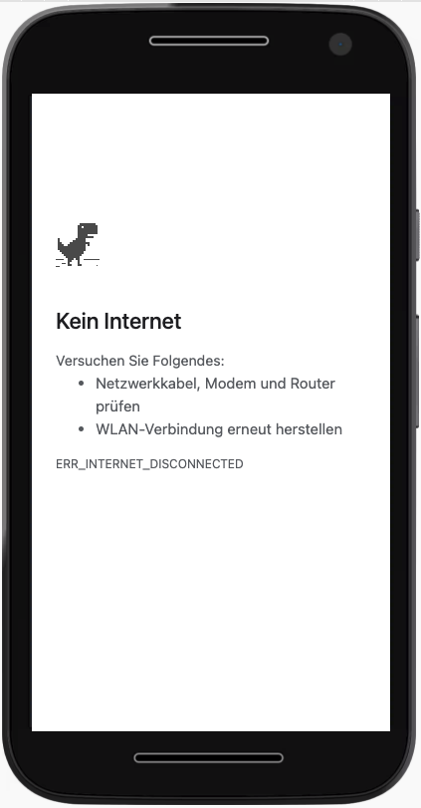
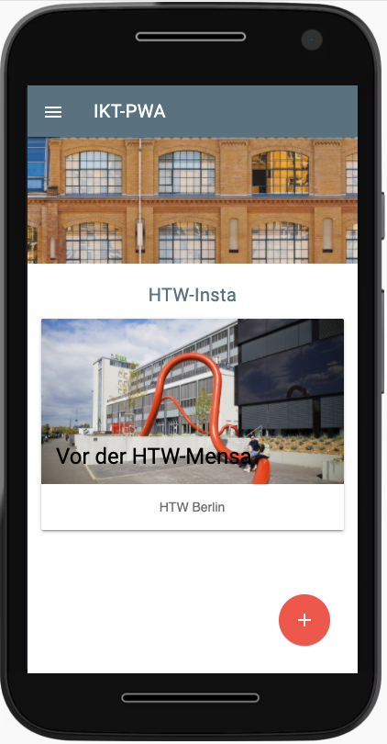
Caching
✅

Slide 23
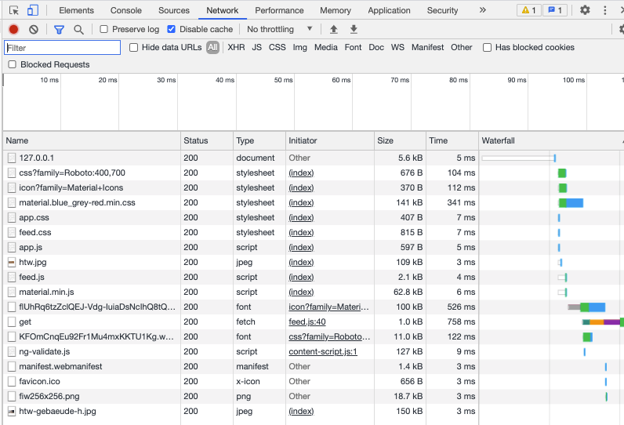

Slide 24
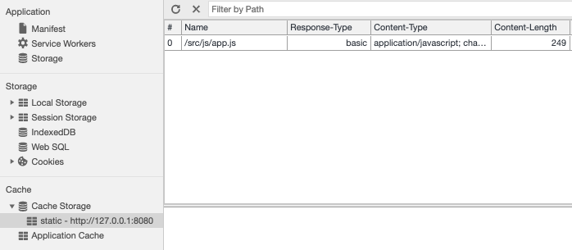

Slide 25
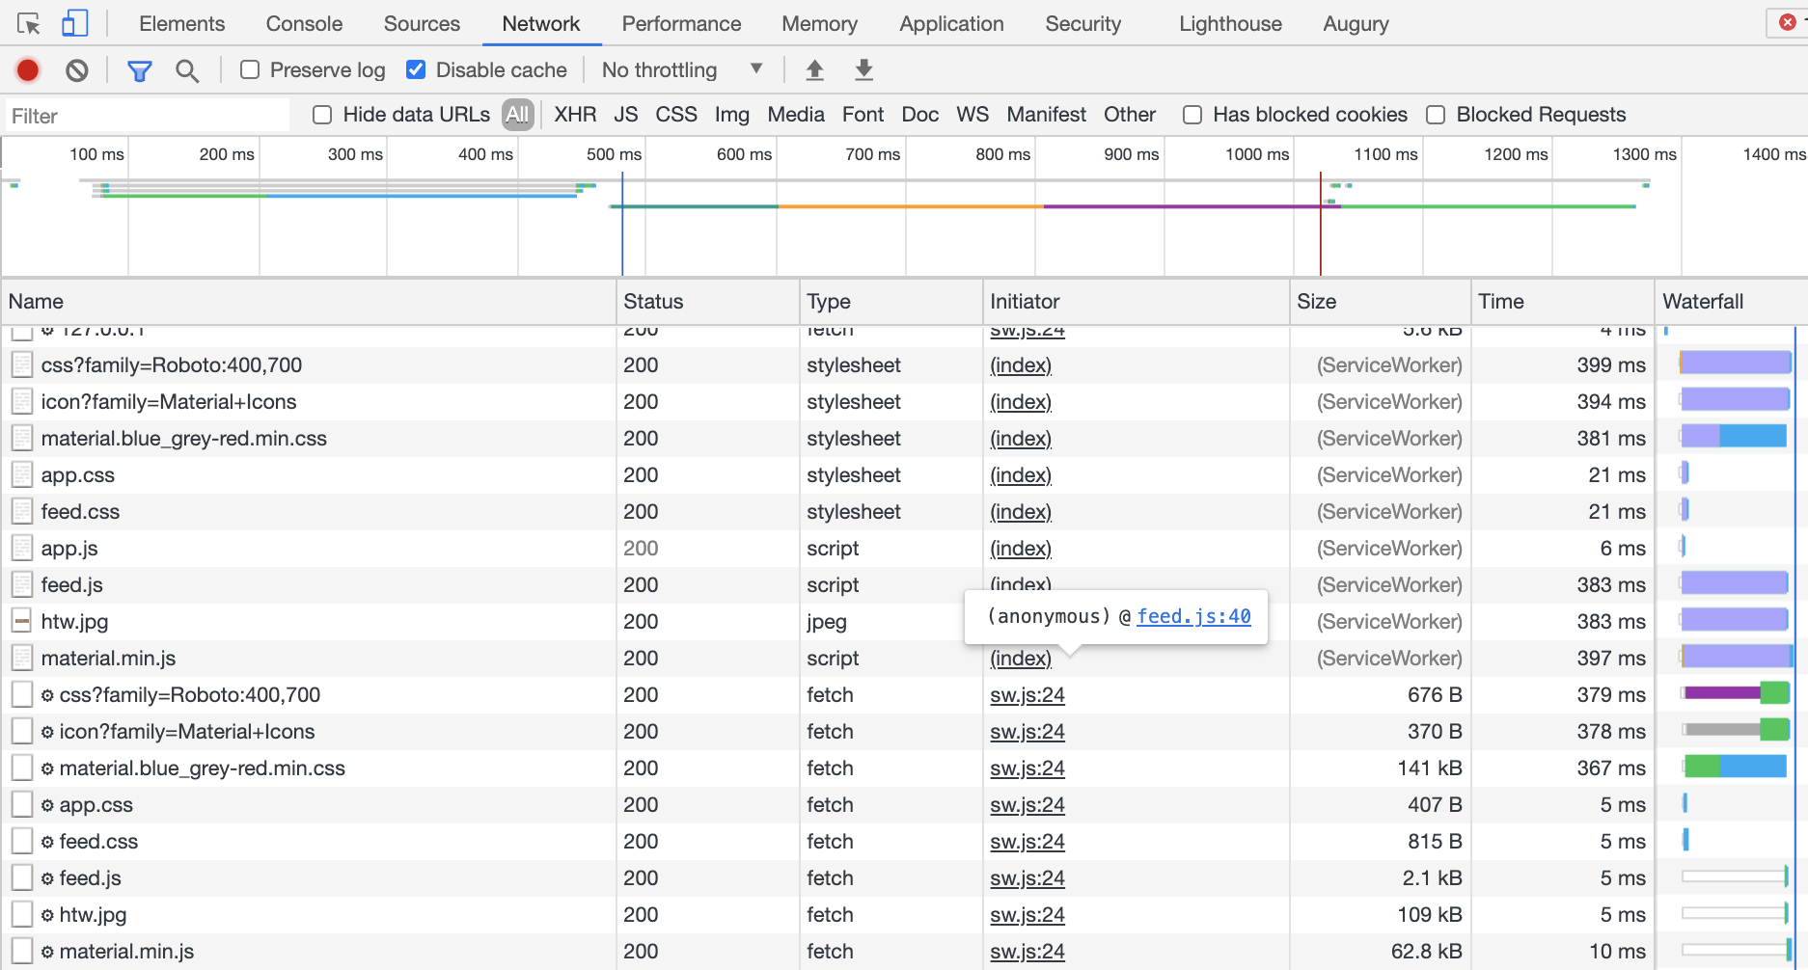

Slide 26
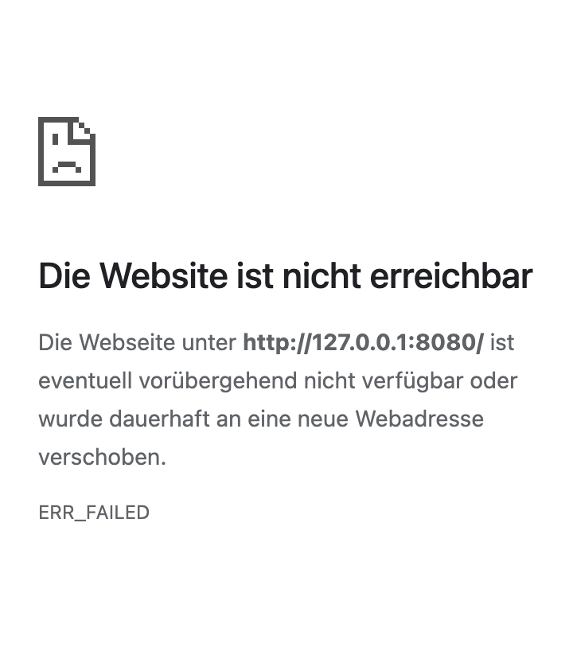
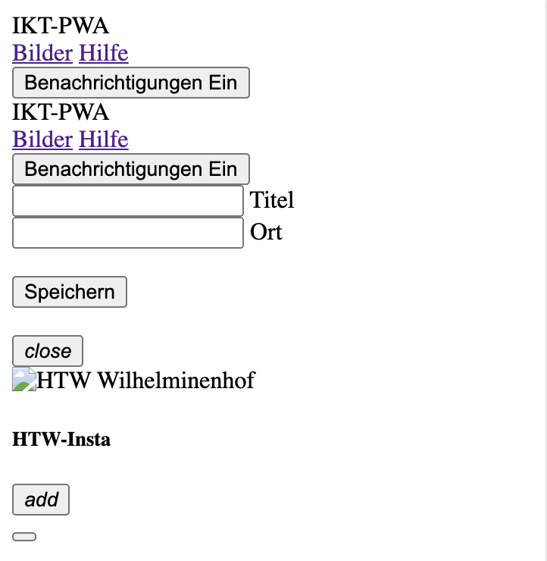
localhost:8080
localhost:8080/index.html

Slide 27
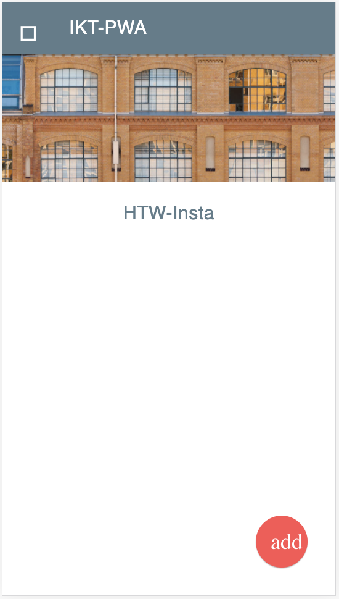
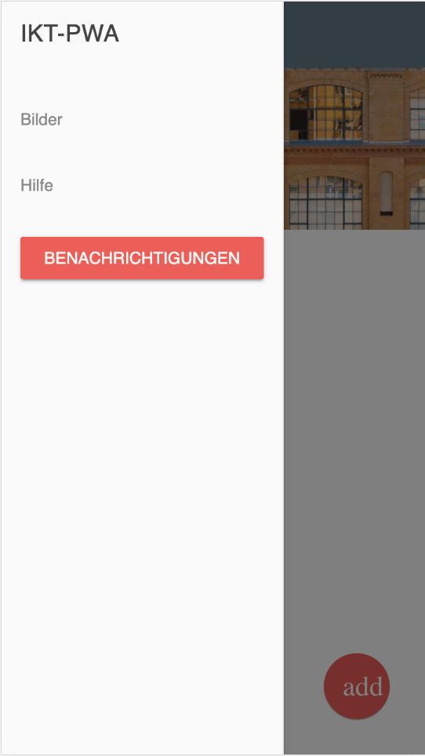
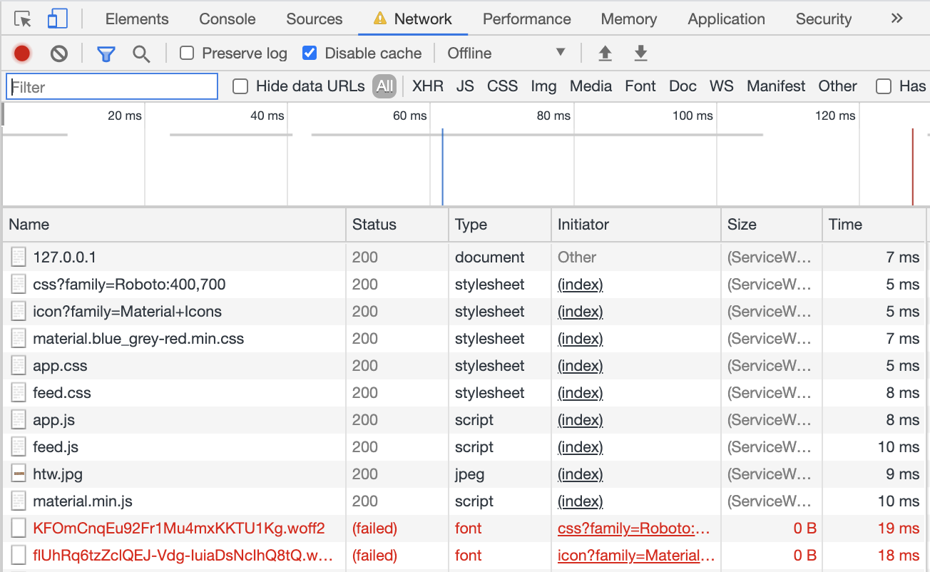

Slide 28
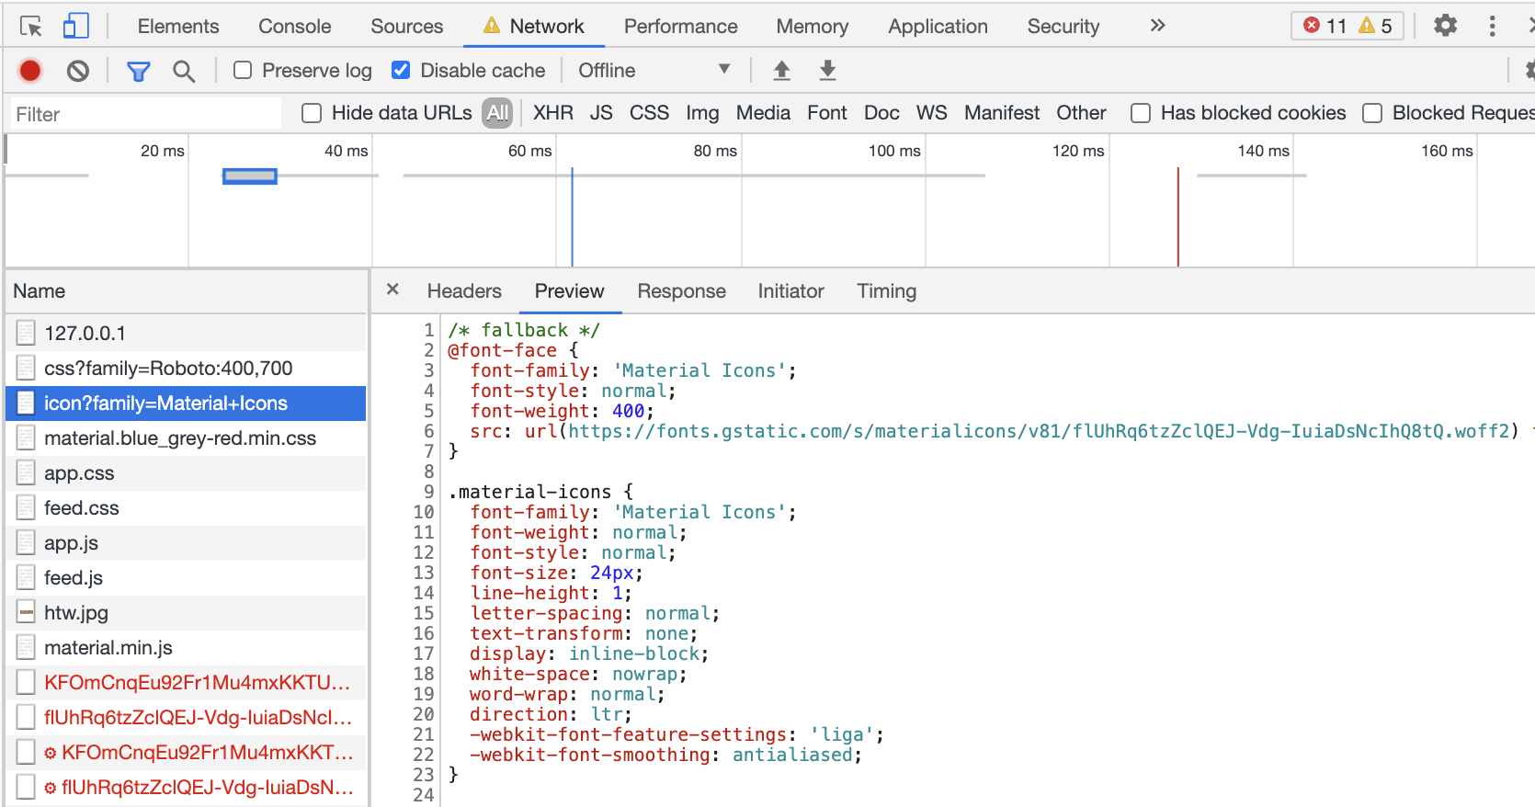

Slide 30

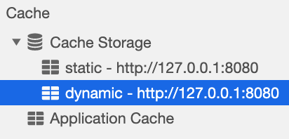
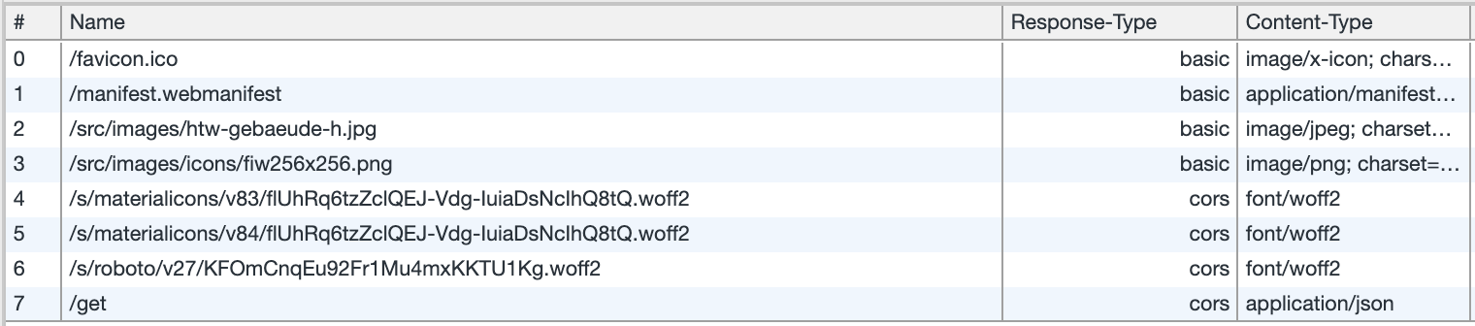

Slide 31
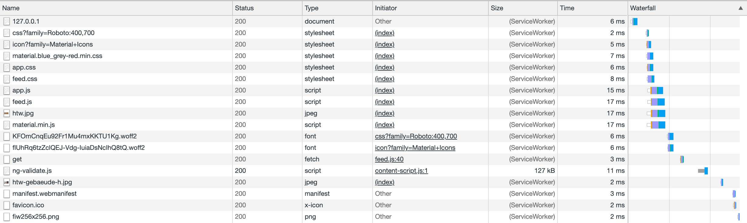

Slide 32
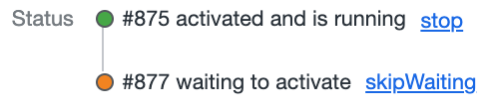
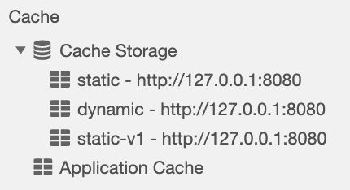
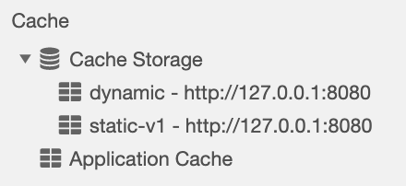

Slide 33
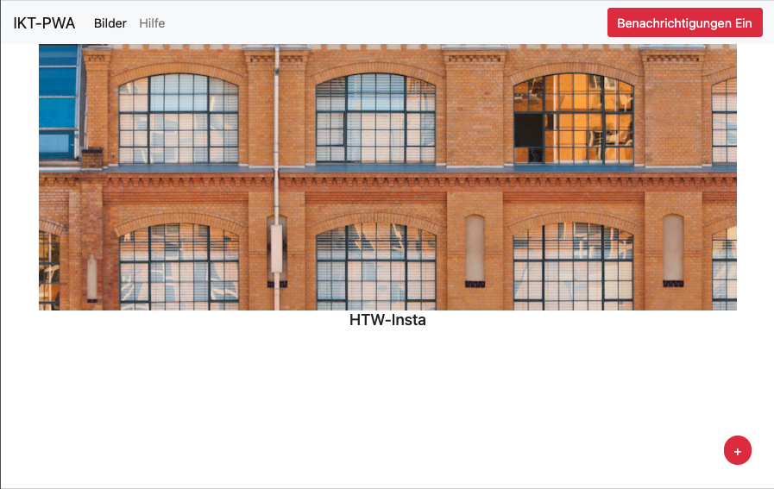
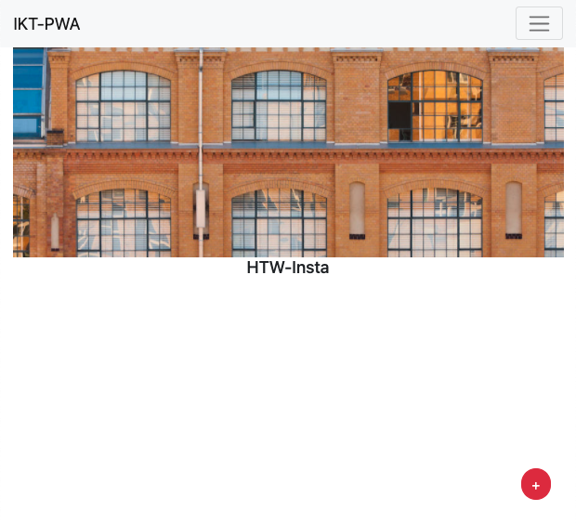

Slide 34
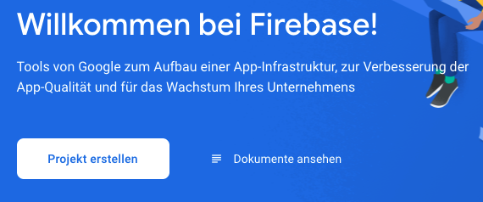
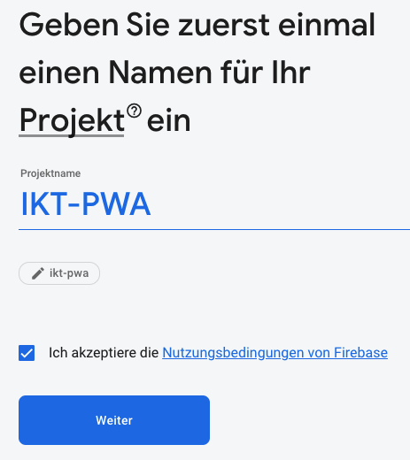

1.
2.
3.

Slide 35
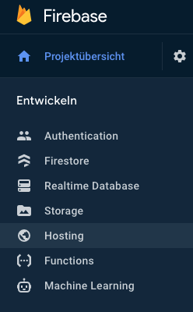
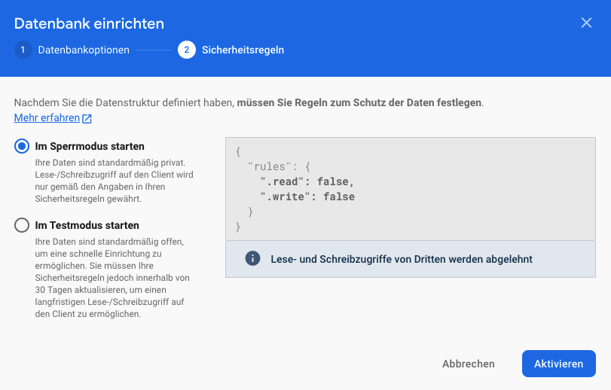

Slide 36
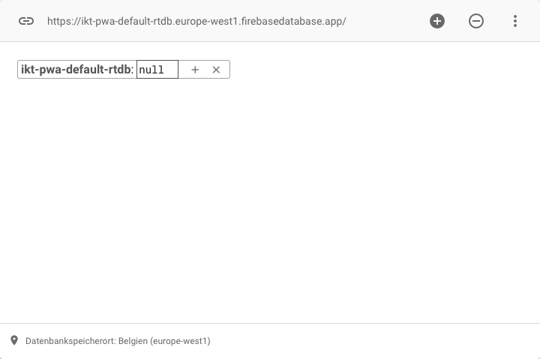
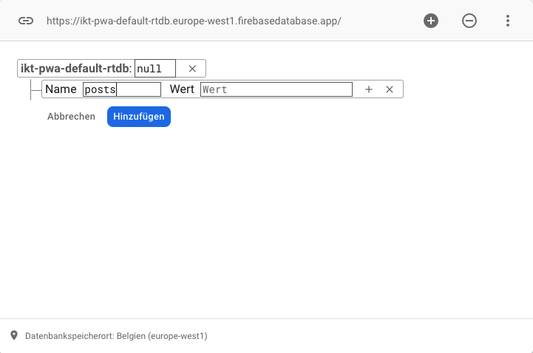
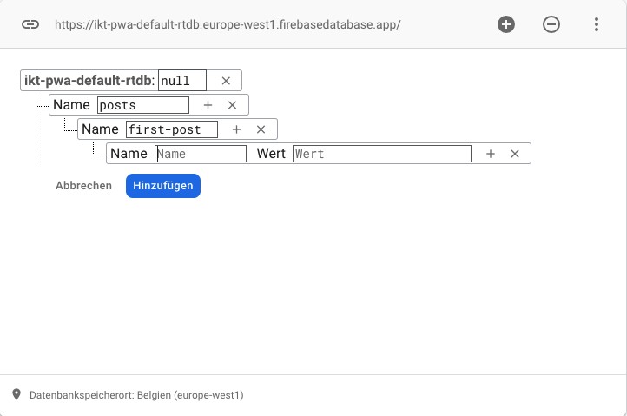




Slide 37




Slide 38


Slide 39



Slide 40
SQL-Query
HTTP-Anfrage
Datenbank
Backend
(REST-Server)
Resultat
Ressource

Slide 41


Slide 42




Slide 43





Slide 44
Daten sollen an das
Backend gesendet werden
1.
Webanwendung
keine Internet-
verbindung
Speicher Daten,
die gesendet
werden sollen
Registriere
„Sync Task“
3.
2.
Server (Backend)
IndexedDB
Service Worker

Slide 45
Webanwendung
Internet-
verbindung
wieder
hergestellt
Server (Backend)
IndexedDB
2.
Service Worker
3.
„sync“-Event
1.

Slide 46



Slide 47
3.
Notifications “einschalten“
Push Notification senden
Server (Backend)
Webanwendung
Push-Notification
existierende
Push
Subscriptions
checken
neue Push Subscription erstellen
In-Browser Push Server
2.
1.
5.
4.
Service Worker
„push“- Ereignis
speichert die Subscription
auf dem eigenen Server
Push-API Endpunkt

Slide 48









Slide 49





